Slide 1





Slide 2
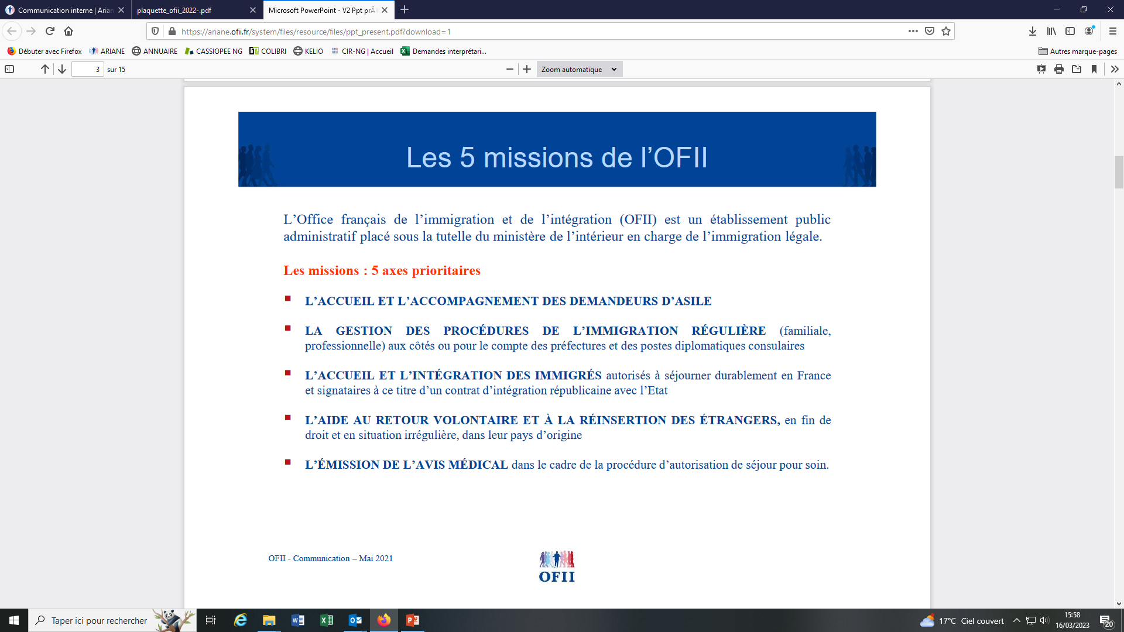


Slide 3
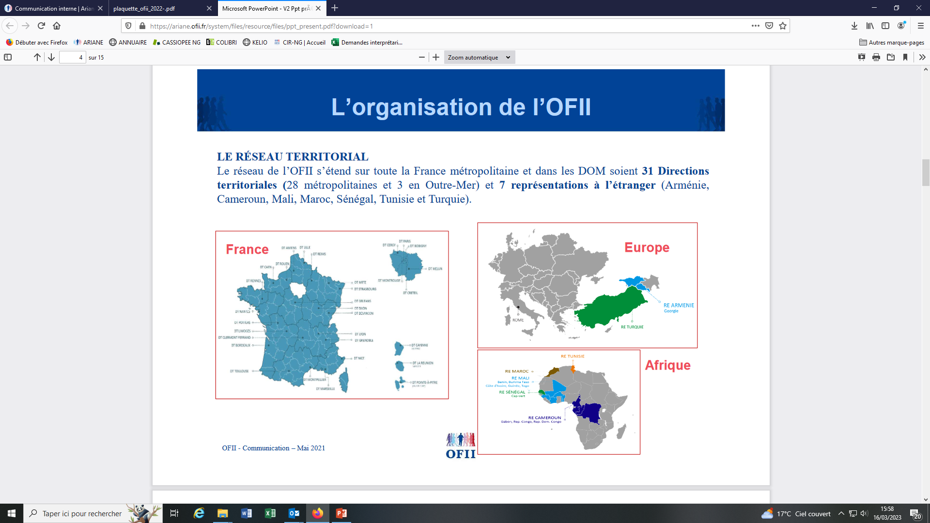

Slide 4
Contrat CIR
La signature du Contrat d’Intégration Républicaine (CIR) s’inscrit dans le parcours d’intégration républicaine. Il est conclu entre l’étranger et l’État français et a une durée de 1 an.
Publics éligibles à la signature du CIR :
Tous les étrangers primo-arrivants ressortissant d’un pays tiers à l’Union européenne (UE) ayant obtenu leur premier titre de séjour pour un des motifs suivants :
Asile
Vie privée et familiale (VPF)
Economique
Autres
Etrangers non concernés par le CIR : étudiants, stagiaires, travailleurs temporaires, visiteurs, étrangers malades
Une dispense du CIR est possible dans le cas où l’étranger :
A effectué au moins 3 années d’études secondaires en France ou dans un établissement homologué à l’étranger
A suivi au moins 1 année d’études
supérieures en France

Slide 5
MOTIF | STATUT | 1er TITRE DE SEJOUR
BPI | Réfugié | Carte de résident de 10 ans
 | Bénéficiaire de la protection subsidiaire (BPS) | Carte de séjour pluriannuelle de 4 ans
 | Apatride | Carte de séjour pluriannuelle de 4 ans
VPF | Familles de français : conjoints | Carte de séjour temporaire de 1 an ou Visa long séjour valant le titre de séjour de 1 an (VLS-TS)
 | Familles de français : parent d'enfant français | Carte de séjour temporaire de 1 an
 | Familles de français : ascendants, enfants. | Carte de séjour temporaire de 1 an
 | Liens personnels et familiaux | Carte de séjour temporaire de 1 an
 | Regroupement familial | Visa de 6 mois
 | Membres de familles de réfugiés/apatrides/protection subsidiaire | Carte de séjour pluriannuelle de 4 ans ou Carte de résident de 10 ans
Economique | Salarié (Introduction) | Visa long séjour valant le titre de séjour de 1 an (VLS-TS)
 | Salarié (Admission exceptionnelle au séjour) | Carte de séjour temporaire de 1 an
 | Entrepreneurs/ Professions libérales | Carte de séjour temporaire de 1 an
Autres | Considérations humanitaires | Carte de séjour temporaire de 1 an
 | Enfants entrés en France avant l'âge de 16 ans | Carte de séjour temporaire de 1 an
 | Victime de violences conjugales | Carte de séjour temporaire de 1 an
 | Etranger ayant déposé plainte ou témoigné | Carte de séjour temporaire de 1 an

Slide 6
Le Contrat d’Intégration Républicaine (CIR)
Une demi-journée d’accueil pour réaliser :
  Un test de positionnement linguistique écrit et oral assuré par le prestataire du positionnement linguistique (pour la DT Paris marché 2022 : ID Formation)
  Un entretien personnalisé permettant :
    De faire un point sur la situation administrative et personnelle de l’usager
    D’évaluer ses besoins
    De lui prescrire des formations
    De lui proposer un accompagnement vers l’insertion professionnelle et vers des partenariats
    De lui faire signer son contrat d’Intégration Républicaine (CIR)

Slide 7
Le parcours d’intégration républicaine
En signant le CIR l’usager s’engage à :
  Respecter les valeurs essentielles de la société française et les principes de la République.
  Participer avec assiduité et sérieux aux formations prescrites par l’OFII :
    Formation civique (4 jours)
    Formation linguistique (si son niveau en langue française est inférieur au niveau requis - A1 du CECRL)

Slide 8
Le parcours d’intégration républicaine
La Formation civique
  4 journées
Comprendre les principes et valeurs de la République ainsi que le fonctionnement de la société française (emploi, santé, parentalité, scolarité…). La journée 4 est dédiée à un atelier thématique (emploi ou socio-culturel)
  Possibilité de suivre une partie de la formation à distance (si les conditions d’éligibilité sont remplies)
Prestataire du Marché CIR 2022 pour la DT Paris : centre IDC Formation
Moyenne mensuelle de stagiaires en formation :
FC1 - FC3: 815 stagiaires FC4 emploi : 532 stagiaires FC4 socio culturel : 386 stagiaires

Slide 9
Le parcours d’intégration républicaine
La formation linguistique (4282 stagiaires en formation niveau A1 en 2022)
  Positionnement linguistique basé sur les compétences à l’écrit et à l’oral ainsi que sur le niveau scolaire de l’usager
  4 parcours de formation pour atteindre le niveau A1:
    100 heures
    200 heures
    400 heures
    600 heures
  Accompagnement et prise en charge d’une certification A1,A2 ou B1 (TCF)
  Dans le cas ou l’usage possède le niveau A1 au moment de la Visite d’accueil ou après sa formation CIR, il se voit proposer la suite du parcours linguistique vers les niveaux :
    A2 (100h de formation)
    B1 (100h de formation)
    Prestataire du Marché CIR 2022 pour la DT Paris : Centre SJT
Possibilité de dispense de la formation si un diplôme DELF/TCF/TEF est présenté lors de la VA
Possibilité de sortie anticipée si le niveau A1 est atteint à l’évaluation intermédiaire

Slide 10
Le parcours d’intégration républicaine
Entretien de fin de CIR
  Dans un délai de 3 mois après la fin des formations prescrites, l’usager est convoqué à l’OFII ou appelé par téléphone pour un entretien de fin de CIR au cours duquel un bilan des formations sera réalisé.
    Une nouvelle information pourra lui être apportée notamment sur l’insertion professionnelle.

Slide 11
Le Contrat d’Intégration Républicaine (CIR)
En respectant les engagements du CIR ...
      Assiduité et sérieux aux formations CIR
      Non rejet des valeurs de la République
      Respect effectif des principes républicains
  … selon le statut et sous certaines conditions, il pourra demander à la préfecture :
    Une Carte de Séjour Pluriannuelle (progression d’un niveau en français en fin de formation)
    Une Carte de Résident (certification A2)
    La naturalisation (attestation niveau B1)

Slide 12
Le Contrat d’Intégration Républicaine (CIR)
En respectant les engagements du CIR ...
      Assiduité et sérieux aux formations CIR
      Non rejet des valeurs de la République
      Respect effectif des principes républicains
  … selon le statut et sous certaines conditions, il pourra demander à la préfecture :
    Une Carte de Séjour Pluriannuelle (progression d’un niveau en français en fin de formation)
    Une Carte de Résident (certification A2)
    La naturalisation (attestation niveau B1)

Slide 13
Merci de votre attention

